Slide 1

天体运行游戏
POCKET ASTROPHYSICS ——CELESTIAL RUN GAME
张益通
张铭贤
于大河
2020-09-06
Notes:
亮亮图文旗舰店https://liangliangtuwen.tmall.com

Slide 2
1
问题描述
Problem Statement
2
组内分工
目 录
Group Division
3
分析
CONTENTS
Analysis
4
设计
Design
5
实施与测试
Implementation and Test
2020-09-06
天体物理游戏

Slide 3
1 问题描述
PROBLEM STATEMENT

Slide 4

第一部分：问题描述
PROBLEM STATEMENT
随着科学技术的发展，人们迎来了宇宙探索的黄金时代。设计这样一个小型的宇宙模拟游戏可以让玩家了解宇宙中各种美丽神奇的天体和物理现象。玩家可以自己创造宇宙中的天体，观察宇宙在万有引力下的演化方式。此游戏旨在提升人们对宇宙的兴趣和认知，同时享受探索宇宙的乐趣。

Slide 5
第一部分：问题描述——创新点
PROBLEM STATEMENT
科学属性
游戏功能
探索宇宙
适当控制星体运动自由度，保证物理情景模拟的同时具有可玩性。玩家可控制星体的质量，半径，初速度，设置行星黑洞等多种星体，并实现周期运动、碰撞等具体场景。
通过切实模拟宇宙星体的运动轨迹和碰撞规律，激发玩家对于物理知识的兴趣，顺应新科学技术发展期人类对于宇宙探索的潮流。
该天体物理游戏具有浓厚的物理背景。充分借助物理引擎，依靠牛顿动力学规律，最大程度地真实模拟宇观尺度下的物理实际。

Slide 6
2 组内分工
GROUP DIVISION

Slide 7
人员分工
DIVISION OF LABOUR
张益通
张铭贤
于大河
1. 技术路线选择
2. 开发环境搭建
3. 场景编写
工作量占比约40%
1. 界面设计
2. 特效处理
3. 数据临时存储
工作量占比约30%
1. 物理建模与实现
2. 游戏设计优化
3. 引力算法选择
工作量占比约30%

Slide 8
3 分析
ANALYSIS

Slide 9
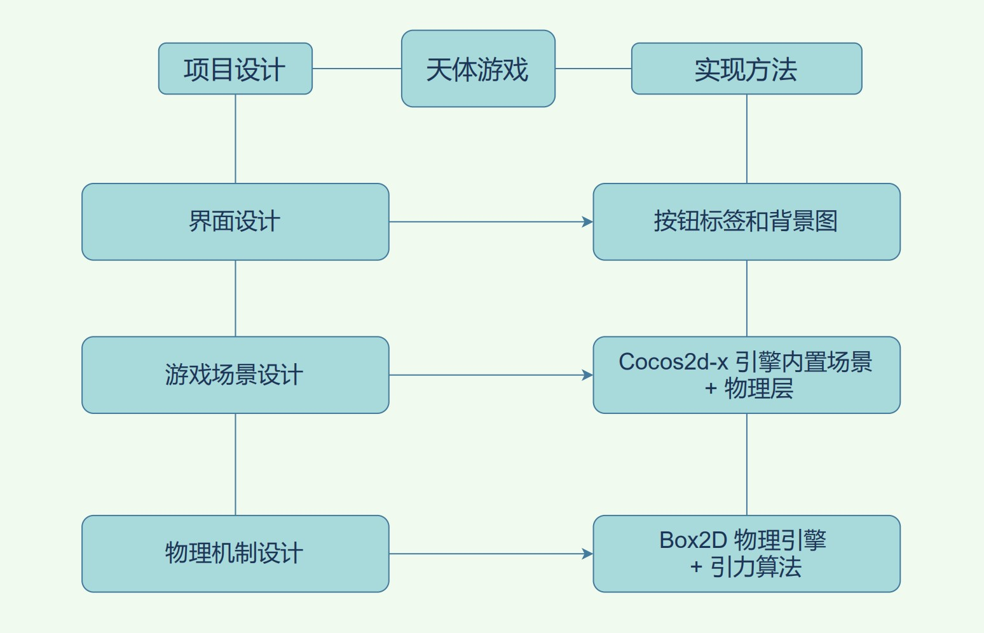

Slide 10
4 设计
DESIGN

Slide 11
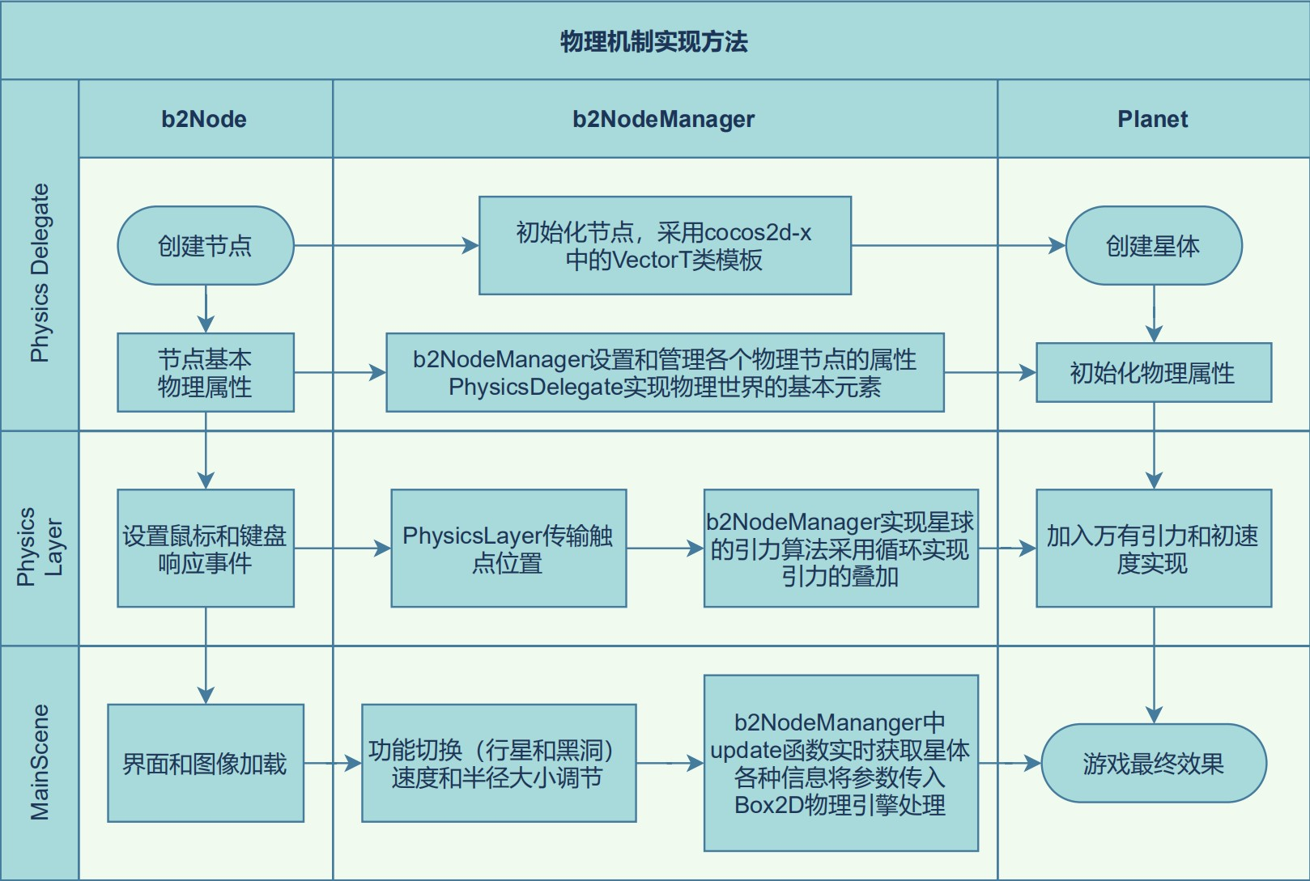

Slide 12
5 实施与测试
IMPLEMENTATION AND TEST

Slide 13
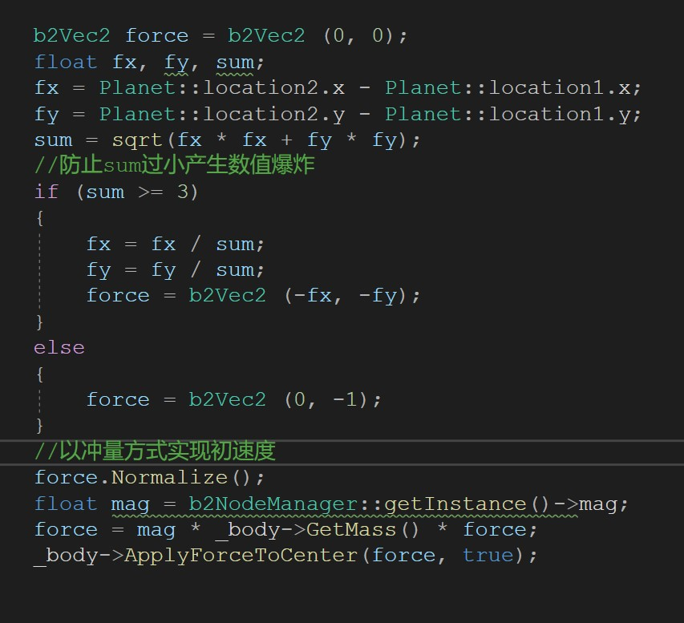
Planet.cpp
Planet类中实现任意初速度的方法：速度方向——将点击开始和结束时产生的向量的方向作为初速度方向；速度大小——实际实现过程是时在一次刷新时间里给星体加上正比于玩家定义的速度和质量的乘积的力，这样就以冲量的方式实现了初速度。

Slide 14
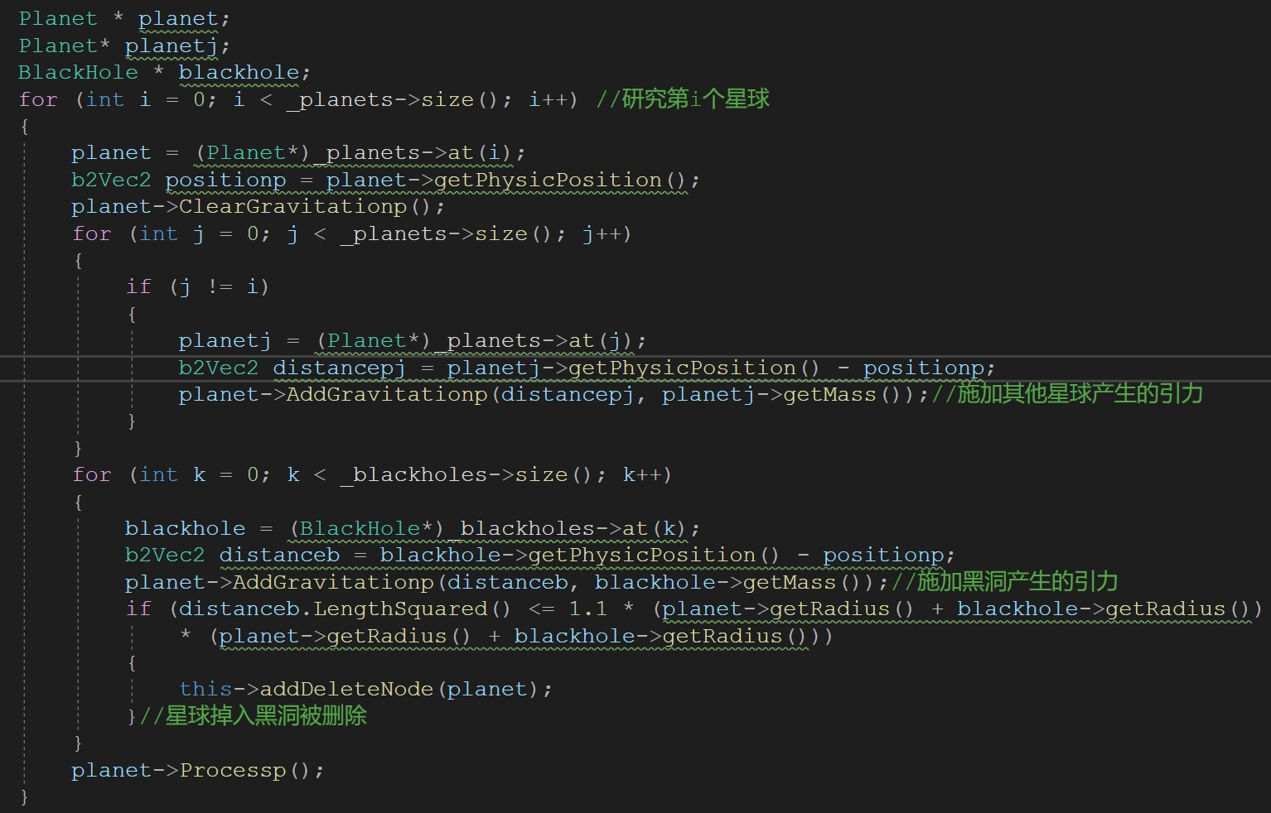
b2NodeManager.cpp
星球的引力算法采用循环实现引力的叠加，从而产生互相吸引的效果，同时通过判断与黑洞的距离决定是否掉入黑洞并删除行星节点

Slide 15

感谢各位老师同学批评指正
THANK YOU FOR WATCHING
2020-09-06
天体运行游戏

